Slide 1
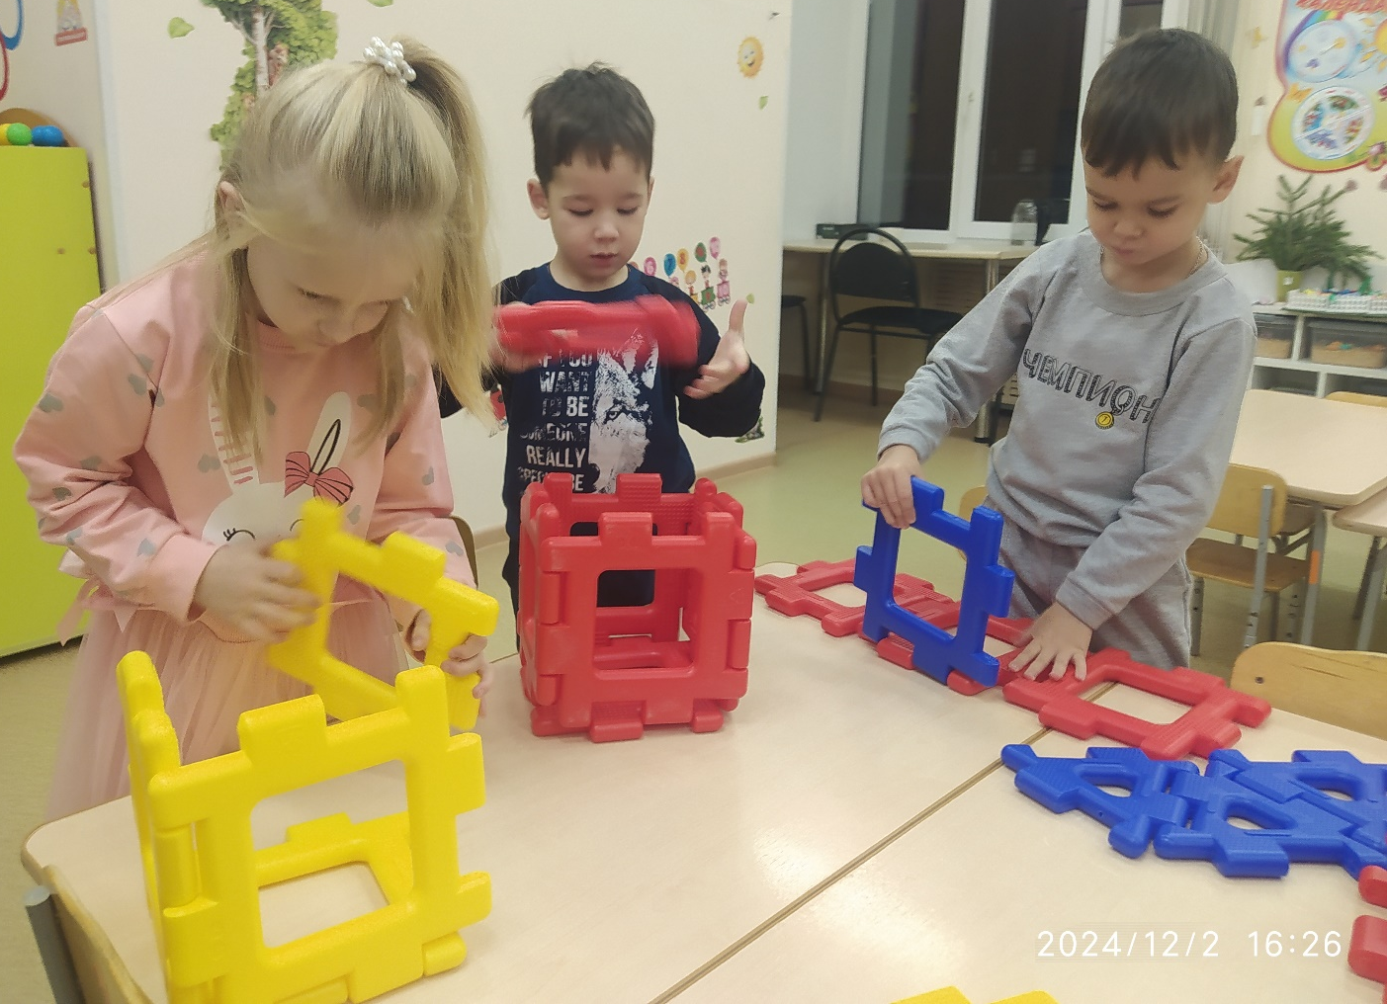
Формирование предпосылок инженерного мышления
у дошкольников на основе развития конструктивных навыков
Аннотация.
Статья посвящена формированию предпосылок инженерного мышления у дошкольников через развитие конструктивных навыков. Рассматриваются методы и подходы, способствующие раннему формированию инженерного мышления, такие как использование конструктивных игр, моделирование, работа с различными строительными материалами и проектные задания. Описываются преимущества раннего развития конструктивных навыков, влияние на когнитивное и социальное развитие детей, а также приводятся примеры практических занятий, направленных на стимулирование инженерного творчества у дошкольников.
Ключевые слова:
инженерное мышление, конструктивные навыки, дошкольное образование, проектные задания, моделирование, развитие, инженерные игры.

Slide 2
Формирование предпосылок инженерного мышления у дошкольников представляет собой важную задачу для современного образования, стремящегося подготовить детей к будущим требованиям быстро развивающегося технологического мира. Инженерное мышление включает в себя способность анализировать проблемы, создавать и тестировать решения, а также работать с различными материалами и инструментами. Для дошкольников это мышление начинает формироваться через развитие конструктивных навыков, которые способствуют их когнитивному и социальному развитию.
Конструктивные навыки, такие как построение, моделирование и проектирование, играют ключевую роль в развитии инженерного мышления. Они позволяют детям научиться планировать свои действия, экспериментировать с материалами и оценивать результаты своей деятельности. Для достижения этих целей можно использовать различные методы и подходы, которые делают обучение увлекательным и эффективным.
Одним из наиболее эффективных методов является использование конструктивных игр и наборов для сборки. Эти игры помогают детям развивать пространственное мышление и координацию движений, а также учат их решать задачи и работать с различными материалами. Например, наборы конструктора, такие как LEGO, позволяют детям создавать модели зданий, машин и других объектов, что способствует развитию их творческих и аналитических способностей. При работе с конструкторами дети учатся планировать свои действия, проверять гипотезы и искать оптимальные решения, что является важной частью инженерного мышления.

Slide 3
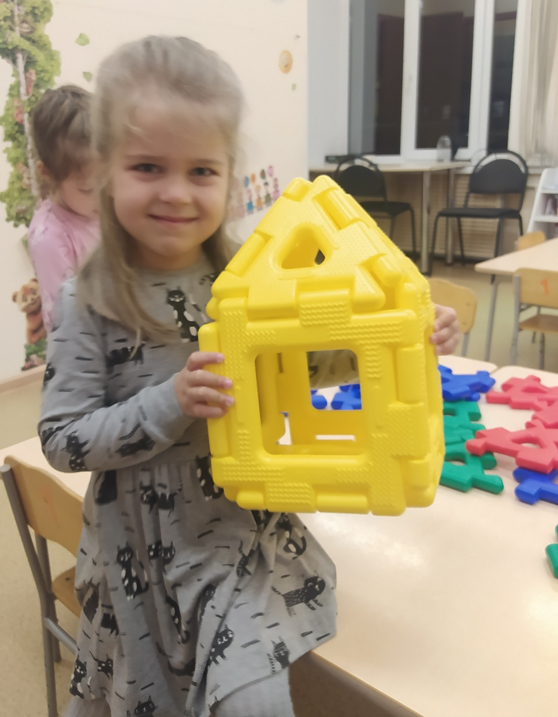
Моделирование и работа с строительными материалами также играют важную роль в формировании инженерного мышления. Простые материалы, такие как картон, пластилин и деревянные палочки, позволяют детям создавать различные конструкции и изучать принципы их устойчивости и прочности. Например, дети могут строить мосты из палочек и тестировать их на прочность, что помогает им понять основы инженерных принципов и развивает их умение работать с материалами. Такие занятия не только развивают технические навыки, но и способствуют улучшению критического мышления и способности к решению проблем.
Проектные задания являются еще одним важным элементом в формировании инженерного мышления у дошкольников. Эти задания могут включать создание моделей различных объектов, таких как игрушечные дома или транспортные средства, или разработку простых механизмов. Например, дети могут быть приглашены создать модель своего идеального дома, включая различные комнаты и элементы интерьера. Это задание помогает им развивать навыки планирования и проектирования, а также учит их работать в команде и делиться своими идеями с другими.

Slide 4
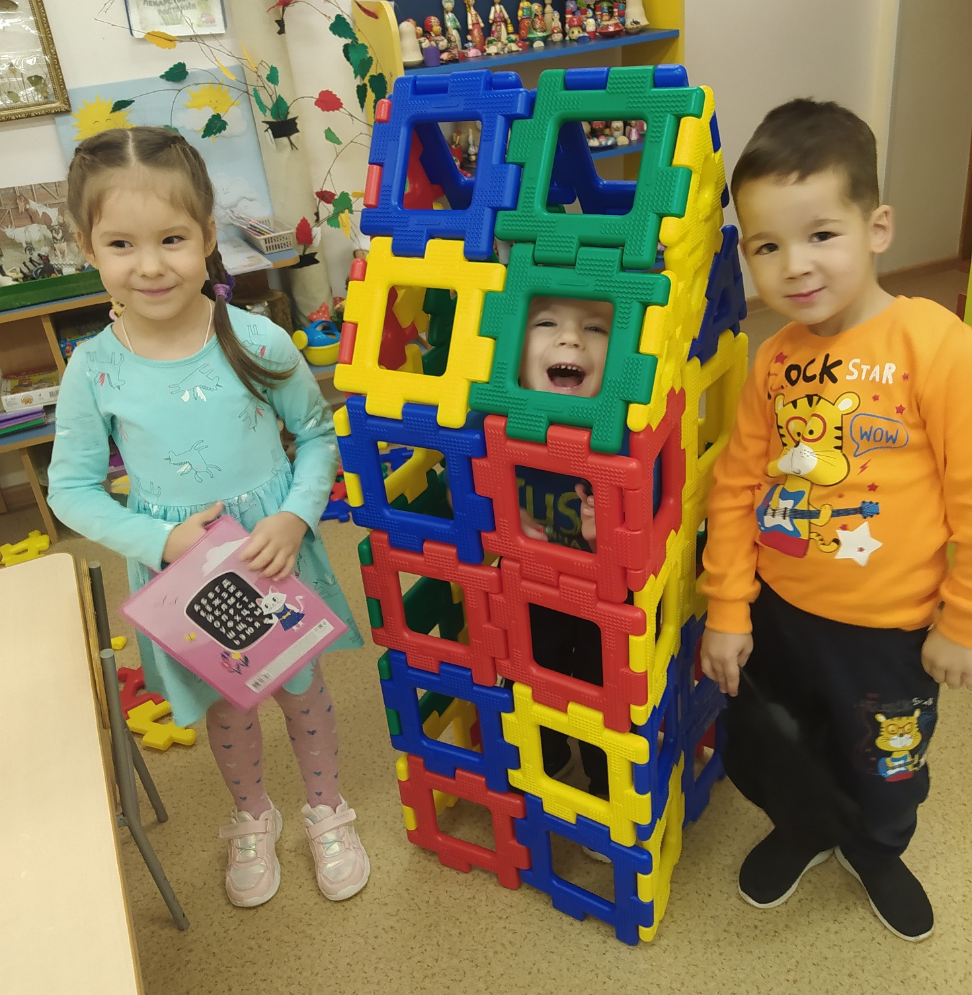
Важным аспектом является также взаимодействие детей с взрослыми и сверстниками в процессе конструктивной деятельности. Совместная работа над проектами и играми способствует развитию коммуникативных навыков, умения слушать и учитывать мнения других. Например, при работе над совместным проектом, таком как создание мини-городка, дети учатся обсуждать свои идеи, делиться материалами и работать над общими целями. Это не только развивает их инженерные навыки, но и улучшает их социальное взаимодействие.
Преимущества раннего развития конструктивных навыков и инженерного мышления для дошкольников многочисленны. Во-первых, они способствуют улучшению когнитивного развития, помогая детям развивать логическое и критическое мышление. Во-вторых, они способствуют формированию уверенности в себе и самостоятельности, так как дети учатся принимать решения и справляться с задачами самостоятельно. В-третьих, развитие конструктивных навыков помогает детям лучше подготовиться к будущим учебным и профессиональным вызовам, связанным с технологиями и инженерией.

Slide 5
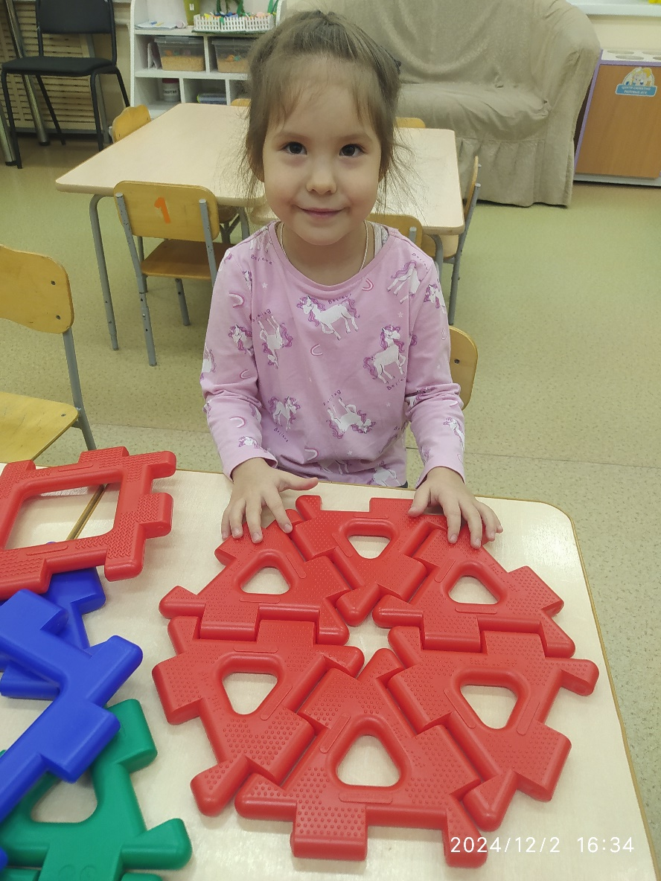
Таким образом, формирование предпосылок инженерного мышления у дошкольников через развитие конструктивных навыков является важной задачей, которая способствует их всестороннему развитию. Использование конструктивных игр, моделирования и проектных заданий позволяет детям развивать творческие и аналитические способности, улучшать коммуникативные навыки и готовиться к будущим образовательным и профессиональным вызовам. Эти методы помогают создать прочную основу для будущего успеха в области инженерии и других технических дисциплин.
Список литературы
1. Труфанова Т. В. Формирование у детей дошкольного возраста инженерного мышления в процессе конструирования в условиях реализации ФГОС ДО / Т. В. Труфанова, С. А. Постникова. // Молодой ученый. – 2020. – № 51 (341). – С. 391-393.
2. Хламова Н.А., Растим будущих инженеров в детском саду /Н.А. Хламова, Н.А. Новикова, Р.Р. Тарунина [и др.]. -- Молодой ученый, 2018. - № 46 (232). - С. 335- 337.

